Slide 1


101
计算机领域本科教育教学改革试点
工作计划（“101计划”）研究成果
数据结构
俞勇、张铭、陈越、韩文弢
上海交通大学、北京大学、浙江大学、清华大学
Notes:
封面

Slide 2


第 8 章
图应用
李荣华
北京理工大学
Notes:
章节页

Slide 3
8.1 问题引入
8.2 最短路径问题
8.3 最小生成树
8.4 拓扑排序和关键路径
8.5 拓展延伸
8.6 应用场景：图计算
Notes:
目录

Slide 4
8.1 问题引入：魔方问题
8.1 问题引入
数据结构
问题：在一个3阶魔方中，魔方的每一个面都由 9 个方块（3×3）构成。魔方处在初始形态时，每个面的方块都是同一种颜色，魔方的六个面一共包含蓝、红、橙、绿、黄、白六种颜色。将魔方的各面随机旋转几次，如何它通过最少的旋转还原到魔方的初始形态，即各个面的方块颜色一样呢？
关键：如何将该问题转化为一个图问题？
核心思想：将魔方的任意一个形态建模为图中的一个顶点。如果魔方的两个形态可以通过魔方一个面的一次旋转相互转化，那么就将相应的两个顶点连成一条边。这样可以得到一个魔方形态的转移图。从一个打乱的魔方还原至初始形态可以转化为在该转移图上寻找一条从打乱状态所对应顶点到初始形态所对应顶点的路径问题。而这两个顶点之间的最短路径即为最优的旋转方案。

Slide 5
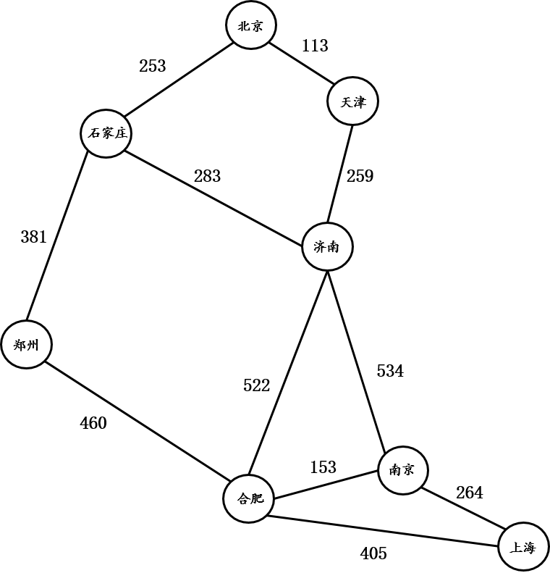
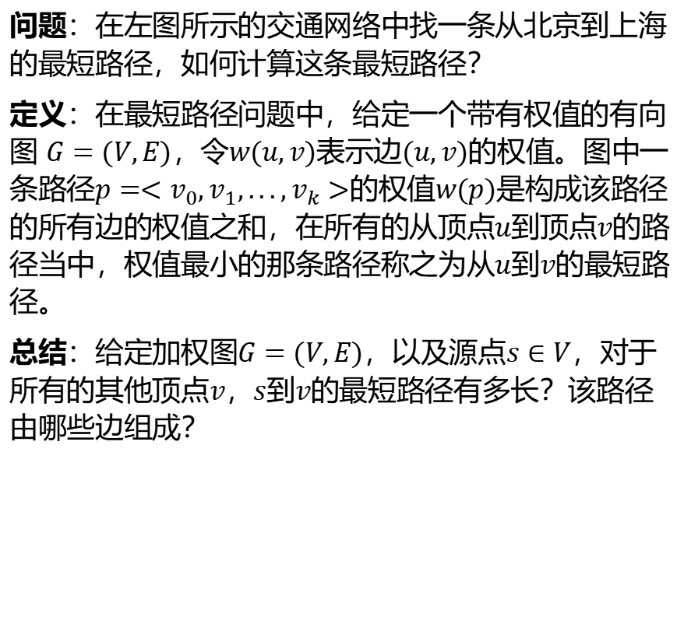
8.2 最短路径问题
8.2 最短路径问题
数据结构
问题：在左图所示的交通网络中找一条从北京到上海的最短路径，如何计算这条最短路径？
定义：在最短路径问题中，给定一个带有权值的有向图 $G=(V,E)$，令$w(u,v)$表示边$(u,v)$的权值。图中一条路径$p=<v_{0},v_{1},...,v_{k}>$的权值$w(p)$是构成该路径的所有边的权值之和，在所有的从顶点$u$到顶点$v$的路径当中，权值最小的那条路径称之为从$u$到$v$的最短路径。
总结：给定加权图$G=(V,E)$，以及源点$s∈V$，对于所有的其他顶点$v$，$s$到$v$的最短路径有多长？该路径由哪些边组成？
交通网络示意图

Slide 6
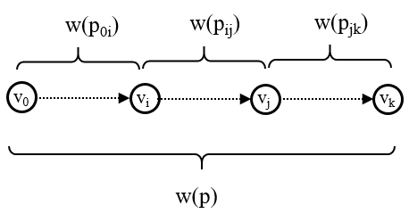
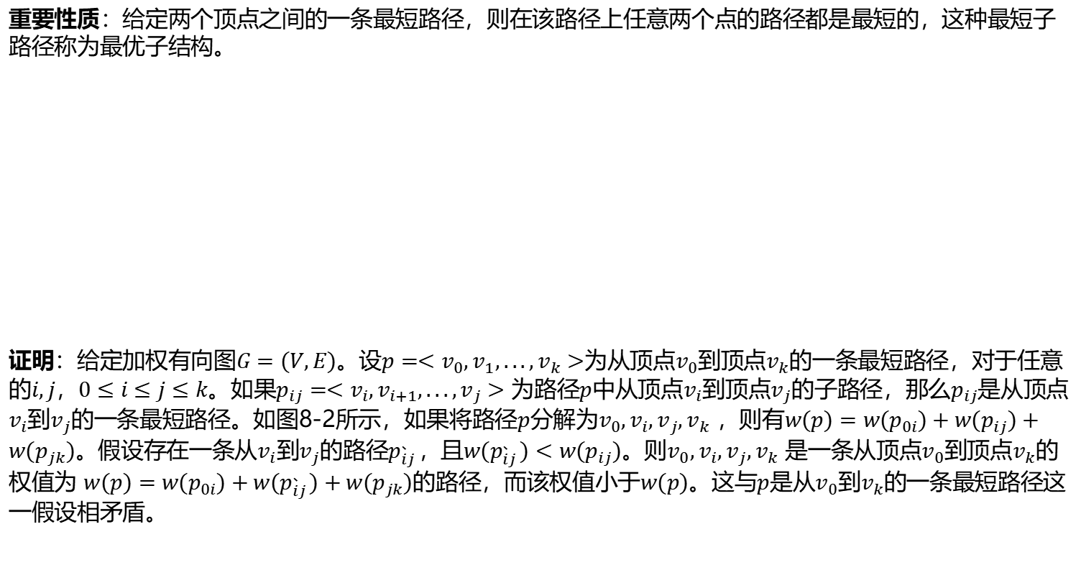
8.2 最短路径问题
数据结构
重要性质：给定两个顶点之间的一条最短路径，则在该路径上任意两个点的路径都是最短的，这种最短子路径称为最优子结构。
证明：给定加权有向图$G=(V,E)$。设$p=<v_{0},v_{1},...,v_{k}>$为从顶点$v_{0}$到顶点$v_{k}$的一条最短路径，对于任意的$i,j$，$0≤i≤j≤k$。如果$p_{ij}=<v_{i},v_{i+1},...,v_{j}>$ 为路径$p$中从顶点$v_{i}$到顶点$v_{j}$的子路径，那么$p_{ij}$是从顶点$v_{i}$到$v_{j}$的一条最短路径。如图8-2所示，如果将路径$p$分解为$v_{0},v_{i},v_{j},v_{k}$ ，则有$w(p)=w(p_{0i})+w(p_{ij})+w(p_{jk})$。假设存在一条从$v_{i}$到$v_{j}$的路径$p_{ij}^{、}$，且$w(p_{ij}^{、})<w(p_{ij})$。则$v_{0},v_{i},v_{j},v_{k}$ 是一条从顶点$v_{0}$到顶点$v_{k}$的权值为 $w(p)=w(p_{0i})+w(p_{ij}^{、})+w(p_{jk})$的路径，而该权值小于$w(p)$。这与$p$是从$v_{0}$到$v_{k}$的一条最短路径这一假设相矛盾。
最短路径最优子结构示意图

Slide 7
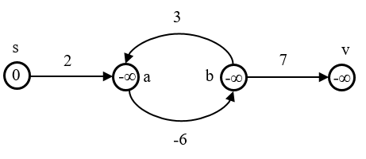
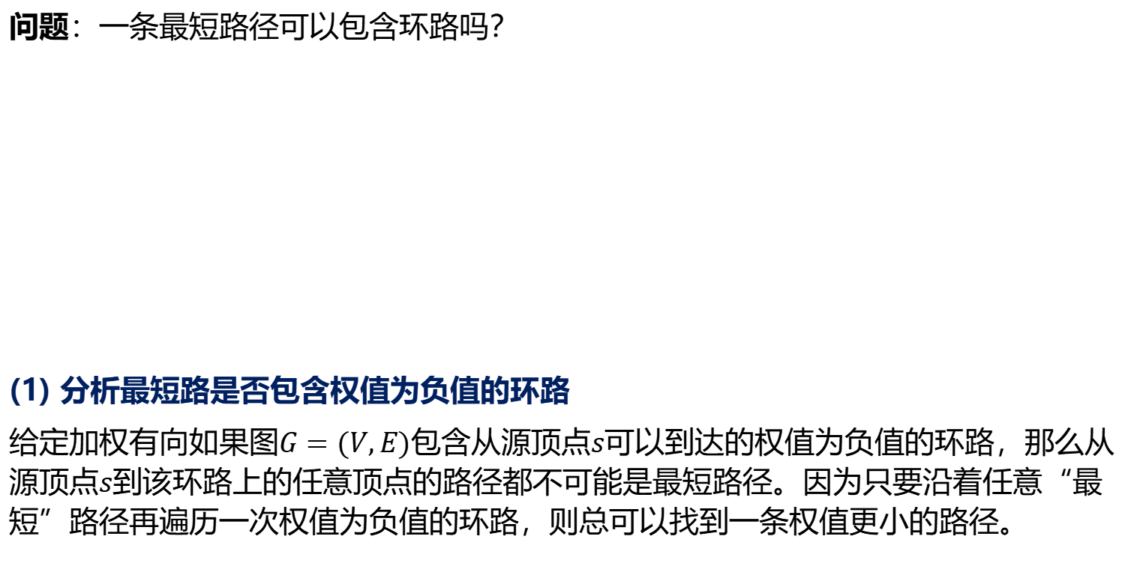
8.2 最短路径问题
数据结构
问题：一条最短路径可以包含环路吗？
(1) 分析最短路是否包含权值为负值的环路
给定加权有向如果图$G=(V,E)$包含从源顶点$s$可以到达的权值为负值的环路，那么从源顶点$s$到该环路上的任意顶点的路径都不可能是最短路径。因为只要沿着任意“最短”路径再遍历一次权值为负值的环路，则总可以找到一条权值更小的路径。
权值为负的环路

Slide 8
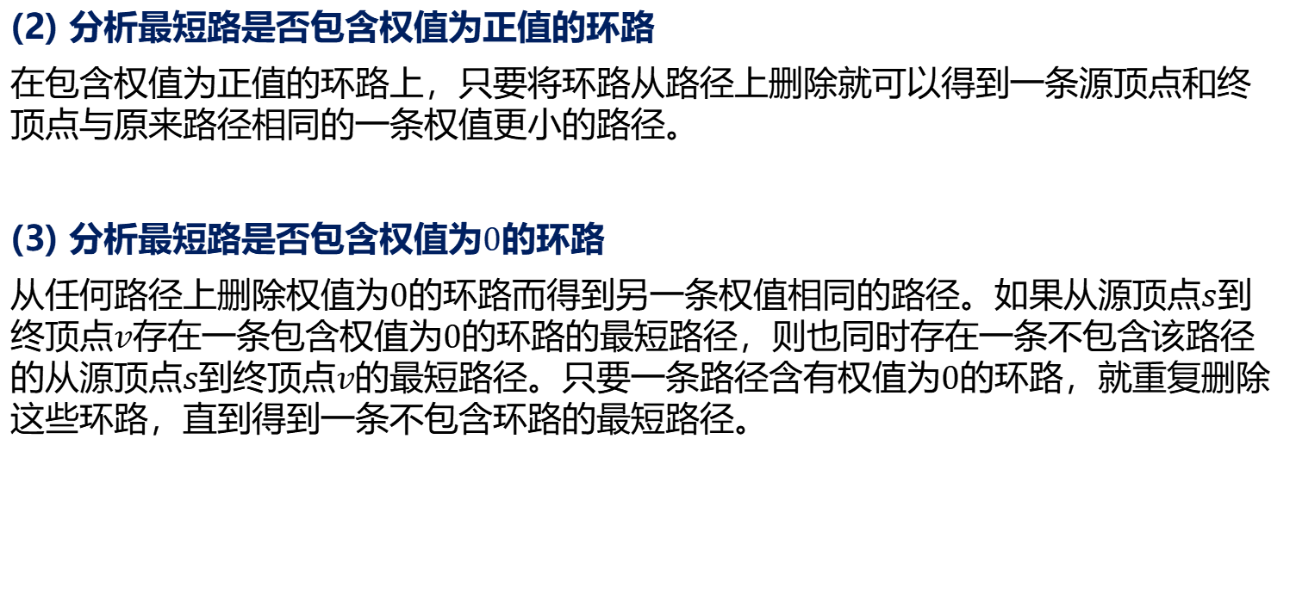
8.2 最短路径问题
数据结构
(2) 分析最短路是否包含权值为正值的环路
在包含权值为正值的环路上，只要将环路从路径上删除就可以得到一条源顶点和终顶点与原来路径相同的一条权值更小的路径。
(3) 分析最短路是否包含权值为$0$的环路
从任何路径上删除权值为$0$的环路而得到另一条权值相同的路径。如果从源顶点$s$到终顶点$v$存在一条包含权值为$0$的环路的最短路径，则也同时存在一条不包含该路径的从源顶点$s$到终顶点$v$的最短路径。只要一条路径含有权值为$0$的环路，就重复删除这些环路，直到得到一条不包含环路的最短路径。

Slide 9
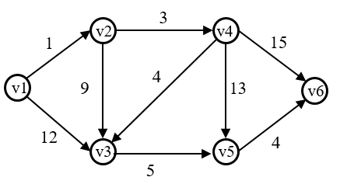
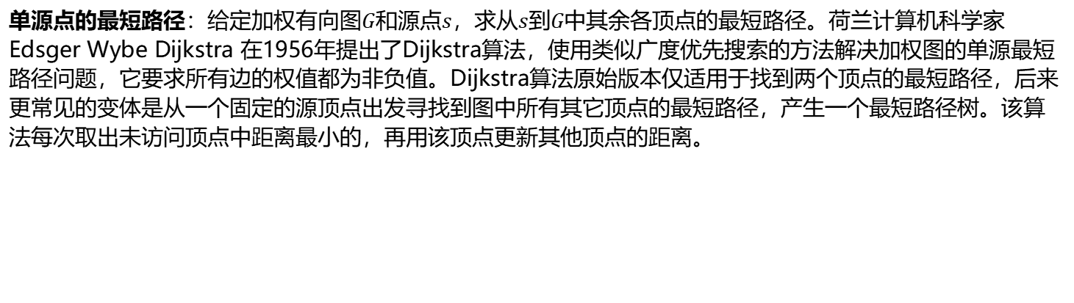
Dijkstra算法
8.2 最短路径问题
数据结构
源点 | 终点 | 最短路径 | 路径长度
v₁ | v₂ | <v₁,v₂> | 1
v₁ | v₃ | <v₁,v₂,v₄,v₃> | 8
v₁ | v₄ | <v₁,v₂,v₄> | 4
v₁ | v₅ | <v₁,v₂,v₄,v₃,v₅> | 13
v₁ | v₆ | <v₁,v₂,v₄,v₃,v₅,v₆> | 17
有向加权图G
单源点的最短路径：给定加权有向图$G$和源点$s$，求从$s$到$G$中其余各顶点的最短路径。荷兰计算机科学家 Edsger Wybe Dijkstra 在1956年提出了Dijkstra算法，使用类似广度优先搜索的方法解决加权图的单源最短路径问题，它要求所有边的权值都为非负值。Dijkstra算法原始版本仅适用于找到两个顶点的最短路径，后来更常见的变体是从一个固定的源顶点出发寻找到图中所有其它顶点的最短路径，产生一个最短路径树。该算法每次取出未访问顶点中距离最小的，再用该顶点更新其他顶点的距离。

Slide 10
8.2 最短路径问题
数据结构
有向加权图G
源点 | 终点 | 最短路径 | 路径长度
v₁ | v₂ | <v₁,v₂> | 1
v₁ | v₃ | <v₁,v₃> | 12
v₁ | v₄ | / | max
v₁ | v₅ | / | max
v₁ | v₆ | / | max

Slide 11
8.2 最短路径问题
数据结构
有向加权图G
源点 | 终点 | 最短路径 | 路径长度
v₁ | v₂ | <v₁,v₂> | 1
v₁ | v₃ | <v₁,v₂,v₃> | 10
v₁ | v₄ | <v₁,v₂,v₄> | 4
v₁ | v₅ | / | max
v₁ | v₆ | / | max

Slide 12
8.2 最短路径问题
数据结构
有向加权图G
源点 | 终点 | 最短路径 | 路径长度
v₁ | v₂ | <v₁,v₂> | 1
v₁ | v₃ | <v₁,v₂,v₄,v₃> | 8
v₁ | v₄ | <v₁,v₂,v₄> | 4
v₁ | v₅ | <v₁,v₂,v₄,v₅> | 17
v₁ | v₆ | <v₁,v₂,v₄,v₆> | 19

Slide 13
8.2 最短路径问题
数据结构
有向加权图G
源点 | 终点 | 最短路径 | 路径长度
v₁ | v₂ | <v₁,v₂> | 1
v₁ | v₃ | <v₁,v₂,v₄,v₃> | 8
v₁ | v₄ | <v₁,v₂,v₄> | 4
v₁ | v₅ | <v₁,v₂,v₄,v₃,v₅> | 13
v₁ | v₆ | <v₁,v₂,v₄,v₆> | 19

Slide 14
8.2 最短路径问题
数据结构
有向加权图G
源点 | 终点 | 最短路径 | 路径长度
v₁ | v₂ | <v₁,v₂> | 1
v₁ | v₃ | <v₁,v₂,v₄,v₃> | 8
v₁ | v₄ | <v₁,v₂,v₄> | 4
v₁ | v₅ | <v₁,v₂,v₄,v₃,v₅> | 13
v₁ | v₆ | <v₁,v₂,v₄,v₃,v₅,v₆> | 17

Slide 15
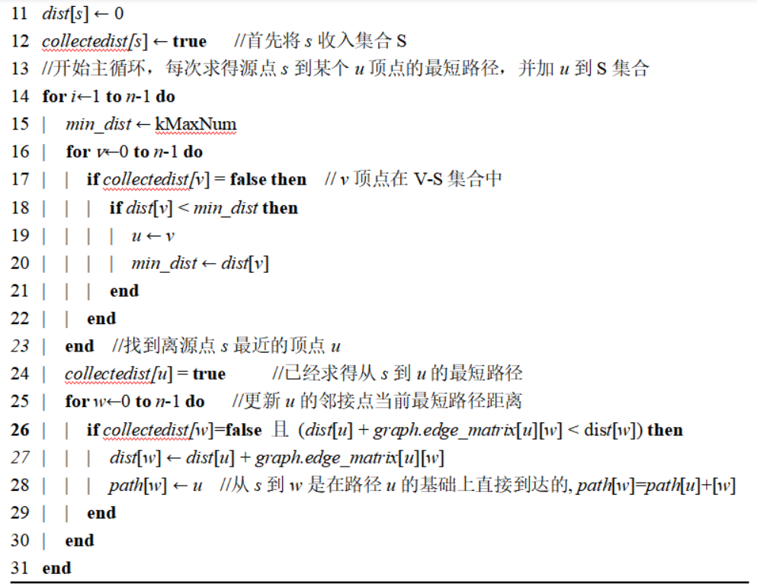
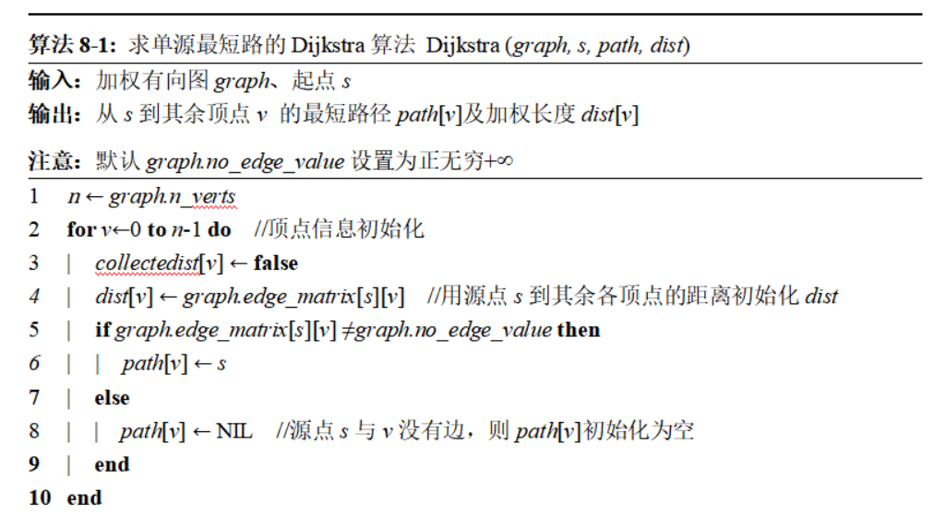
8.2 最短路径问题
数据结构
复杂度：当采用邻接矩阵存储图时，Dijkstra算法的时间复杂度分析如下：设图中顶点数为$|V|$，则第一个for循环的时间复杂度为$O(|V|)$，第二个for循环一共进行$|V|−1$次，每次执行时间为$O(|V|)$，所以总的时间复杂度为$O({|V|}^{2})$。

Slide 16
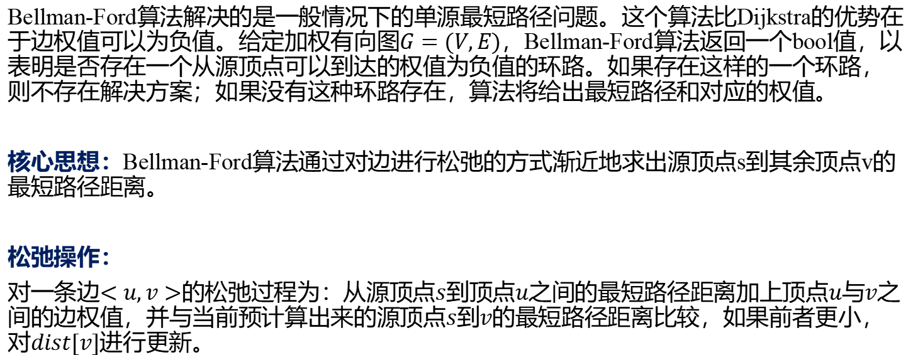
Bellman-Ford算法
8.2 最短路径问题
数据结构
Bellman-Ford算法解决的是一般情况下的单源最短路径问题。这个算法比Dijkstra的优势在于边权值可以为负值。给定加权有向图$G=(V,E)$，Bellman-Ford算法返回一个bool值，以表明是否存在一个从源顶点可以到达的权值为负值的环路。如果存在这样的一个环路，则不存在解决方案；如果没有这种环路存在，算法将给出最短路径和对应的权值。
核心思想：Bellman-Ford算法通过对边进行松弛的方式渐近地求出源顶点s到其余顶点v的最短路径距离。
松弛操作：
对一条边$<u,v>$的松弛过程为：从源顶点$s$到顶点$u$之间的最短路径距离加上顶点$u$与$v$之间的边权值，并与当前预计算出来的源顶点$s$到$v$的最短路径距离比较，如果前者更小，对$dist[v]$进行更新。

Slide 17
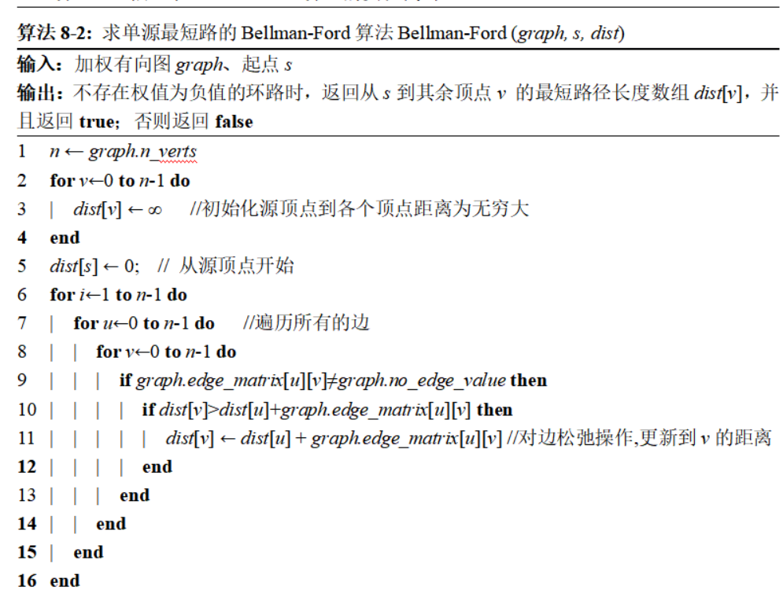
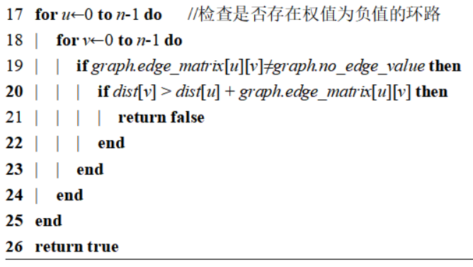
Bellman-Ford算法
8.2 最短路径问题
数据结构
复杂度：算法初始化阶段时间复杂度为$O(|V|)$，算法执行三重循环循环，每重循环的时间复杂度为$O(|V|)$，因此执行三重循环的总复杂度为$O({|V|}^{3})$。算法检测是否存在权值为负值的环路需要遍历整个图，时间复杂度为$O({|V|}^{2})$。综上，算法的总运行时间复杂度为$O({|V|}^{3})$。

Slide 18
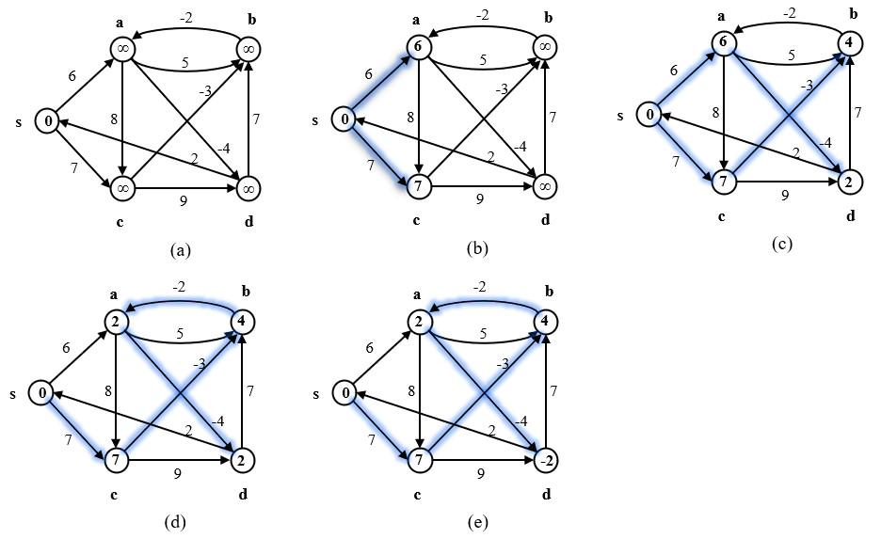
8.2 最短路径问题
数据结构
Bellman-Ford算法的执行过程示意图

Slide 19
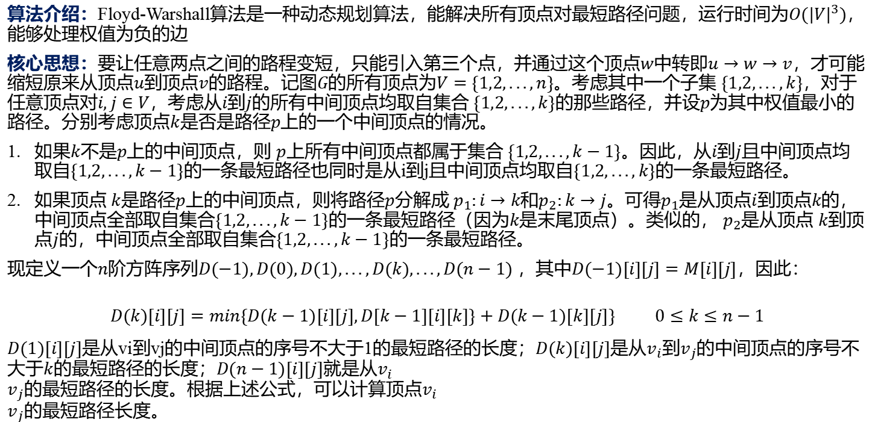
Floyd-Warshall算法
8.2 最短路径问题
数据结构
算法介绍：Floyd-Warshall算法是一种动态规划算法，能解决所有顶点对最短路径问题，运行时间为$O({|V|}^{3})$，能够处理权值为负的边
核心思想：要让任意两点之间的路程变短，只能引入第三个点，并通过这个顶点$w$中转即$u→w→v$，才可能缩短原来从顶点$u$到顶点$v$的路程。记图$G$的所有顶点为$V=\{1,2,...,n\}$。考虑其中一个子集 $\{1,2,...,k\}$，对于任意顶点对$i,j∈V$，考虑从$i$到$j$的所有中间顶点均取自集合 $\{1,2,...,k\}$的那些路径，并设$p$为其中权值最小的路径。分别考虑顶点$k$是否是路径$p$上的一个中间顶点的情况。
如果$k$不是$p$上的中间顶点，则 $p$上所有中间顶点都属于集合 $\{1,2,...,k−1\}$。因此，从$i$到$j$且中间顶点均取自$\{1,2,...,k−1\}$的一条最短路径也同时是从i到j且中间顶点均取自$\{1,2,...,k\}$的一条最短路径。
如果顶点 $k$是路径$p$上的中间顶点，则将路径$p$分解成 $p_{1}:i→k$和$p_{2}:k→j$。可得$p_{1}$是从顶点$i$到顶点$k$的，中间顶点全部取自集合$\{1,2,...,k−1\}$的一条最短路径（因为$k$是末尾顶点）。类似的， $p_{2}$是从顶点 $k$到顶点$j$的，中间顶点全部取自集合$\{1,2,...,k−1\}$的一条最短路径。
现定义一个$n$阶方阵序列$D(−1),D(0),D(1),...,D(k),...,D(n−1)$ ，其中$D(−1)[i][j]=M[i][j]$，因此：
$$D(k)[i][j]=min\{D(k−1)[i][j],D[k−1][i][k]\}+D(k−1)[k][j]\} 0≤k≤n−1$$
$D(1)[i][j]$是从vi到vj的中间顶点的序号不大于1的最短路径的长度；$D(k)[i][j]$是从$v_{i}$到$v_{j}$的中间顶点的序号不大于$k$的最短路径的长度；$D(n−1)[i][j]$就是从$v_{i}$ $v_{j}$的最短路径的长度。根据上述公式，可以计算顶点$v_{i}$ $v_{j}$的最短路径长度。

Slide 20
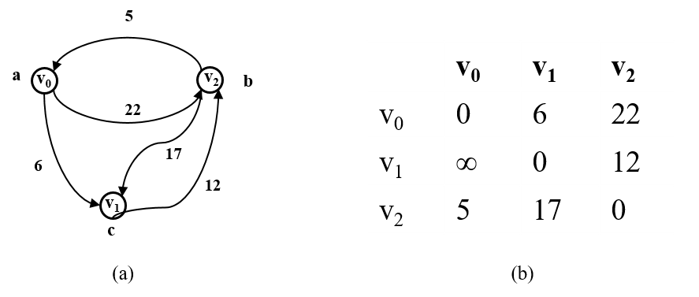
8.2 最短路径问题
数据结构
D | D⁽⁻¹⁾ |  |  | D⁽⁰⁾ |  |  | D⁽¹⁾ |  |  | D⁽²⁾
 | 0 | 1 | 2 | 0 | 1 | 2 | 0 | 1 | 2 | 0 | 1 | 2
0 | 0 | 6 | 22 | 0 | 6 | 22 | 0 | 6 | 18 | 0 | 6 | 18
1 | ∞ | 0 | 12 | ∞ | 0 | 12 | ∞ | 0 | 12 | 17 | 0 | 12
2 | 5 | 17 | 0 | 5 | 11 | 0 | 5 | 11 | 0 | 5 | 11 | 0
P | P⁽⁻¹⁾ |  |  | P⁽⁰⁾ |  |  | P⁽¹⁾ |  |  | P⁽²⁾
 | 0 | 1 | 2 | 0 | 1 | 2 | 0 | 1 | 2 | 0 | 1 | 2
0 |  | v₀v₁ | v₀v₂ |  | v₀v₁ | v₀v₂ |  | v₀v₁ | v₀v₁v₂ |  | v₀v₁ | v₀v₁v₂
1 |  |  | v₁v₂ |  |  | v₁v₂ |  |  | v₁v₂ | v₁v₂v₀ |  | v₁v₂
2 | v₂v₀ | v₂v₁ |  | v₂v₀ | v₂v₀v₁ |  | v₂v₀ | v₂v₀v₁ |  | v₂v₀ | v₂v₀v₁

Slide 21
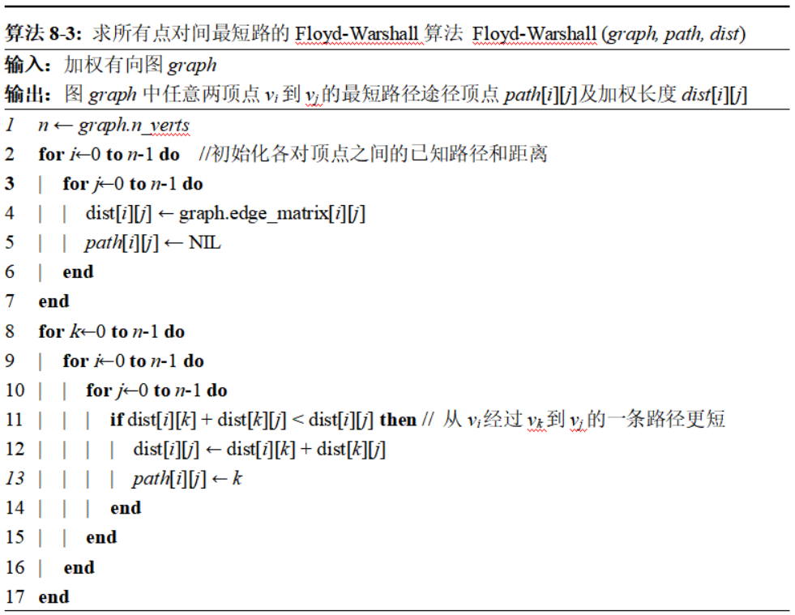
8.2 最短路径问题
数据结构

Slide 22
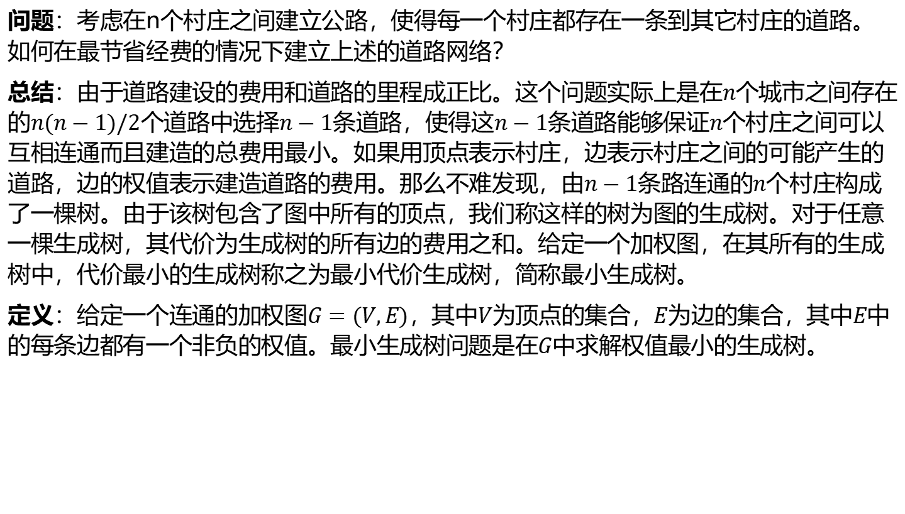
8.3 最小生成树
8.3 最小生成树
数据结构
问题：考虑在n个村庄之间建立公路，使得每一个村庄都存在一条到其它村庄的道路。如何在最节省经费的情况下建立上述的道路网络？
总结：由于道路建设的费用和道路的里程成正比。这个问题实际上是在$n$个城市之间存在的$n(n−1)/2$个道路中选择$n−1$条道路，使得这$n−1$条道路能够保证$n$个村庄之间可以互相连通而且建造的总费用最小。如果用顶点表示村庄，边表示村庄之间的可能产生的道路，边的权值表示建造道路的费用。那么不难发现，由$n−1$条路连通的$n$个村庄构成了一棵树。由于该树包含了图中所有的顶点，我们称这样的树为图的生成树。对于任意一棵生成树，其代价为生成树的所有边的费用之和。给定一个加权图，在其所有的生成树中，代价最小的生成树称之为最小代价生成树，简称最小生成树。
定义：给定一个连通的加权图$G=(V,E)$，其中$V$为顶点的集合，$E$为边的集合，其中$E$中的每条边都有一个非负的权值。最小生成树问题是在$G$中求解权值最小的生成树。

Slide 23
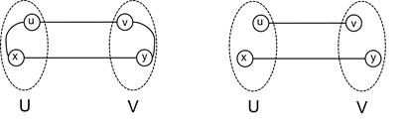
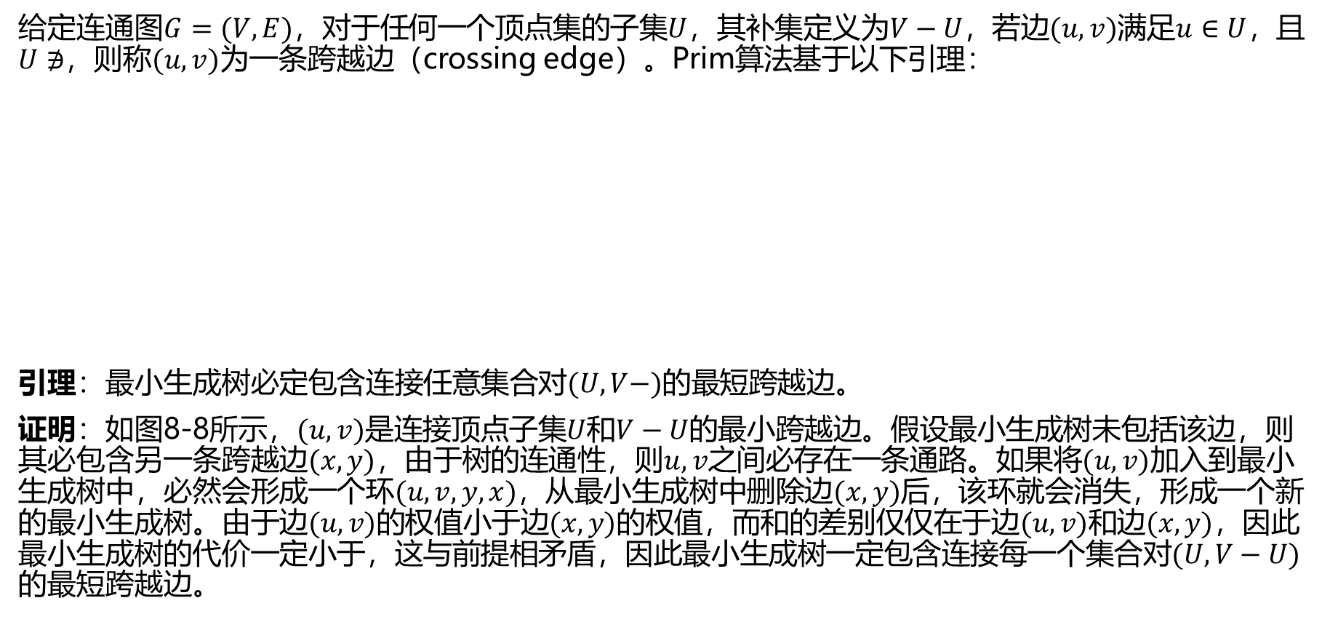
Prim算法
8.3 最小生成树
数据结构
给定连通图$G=(V,E)$，对于任何一个顶点集的子集$U$，其补集定义为$V−U$，若边$(u,v)$满足$u∈U$，且$U∌$，则称$(u,v)$为一条跨越边（crossing edge）。Prim算法基于以下引理：
引理：最小生成树必定包含连接任意集合对$(U,V−)$的最短跨越边。
证明：如图8-8所示，$(u,v)$是连接顶点子集$U$和$V−U$的最小跨越边。假设最小生成树未包括该边，则其必包含另一条跨越边$(x,y)$，由于树的连通性，则$u,v$之间必存在一条通路。如果将$(u,v)$加入到最小生成树中，必然会形成一个环$(u,v,y,x)$，从最小生成树中删除边$(x,y)$后，该环就会消失，形成一个新的最小生成树。由于边$(u,v)$的权值小于边$(x,y)$的权值，而和的差别仅仅在于边$(u,v)$和边$(x,y)$，因此最小生成树的代价一定小于，这与前提相矛盾，因此最小生成树一定包含连接每一个集合对$(U,V−U)$的最短跨越边。
最小生成树包含最短跨域边示意图

Slide 24
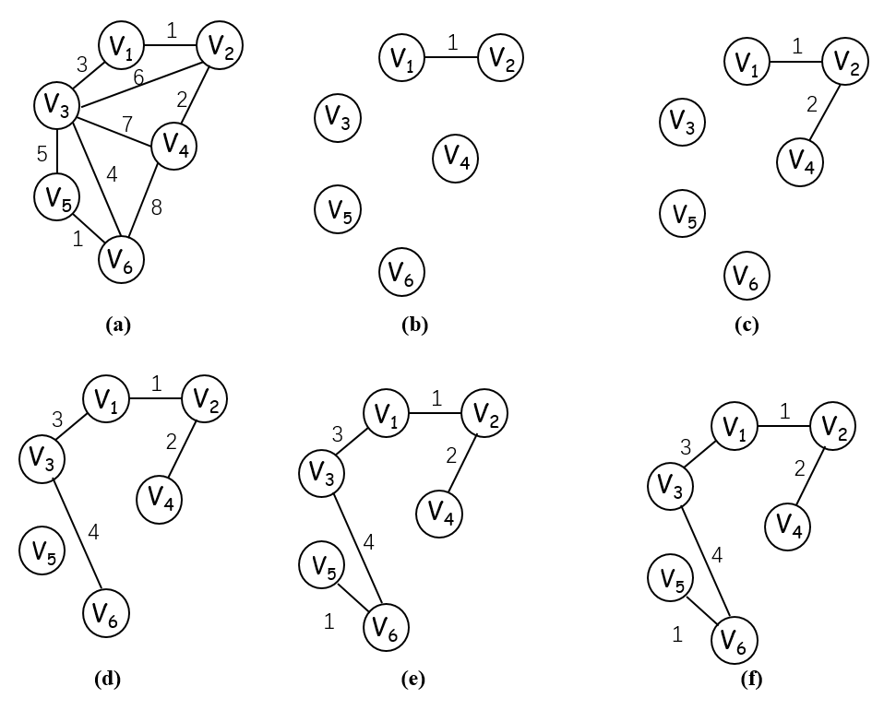
Prim算法执行过程
8.3 最小生成树
数据结构

Slide 25
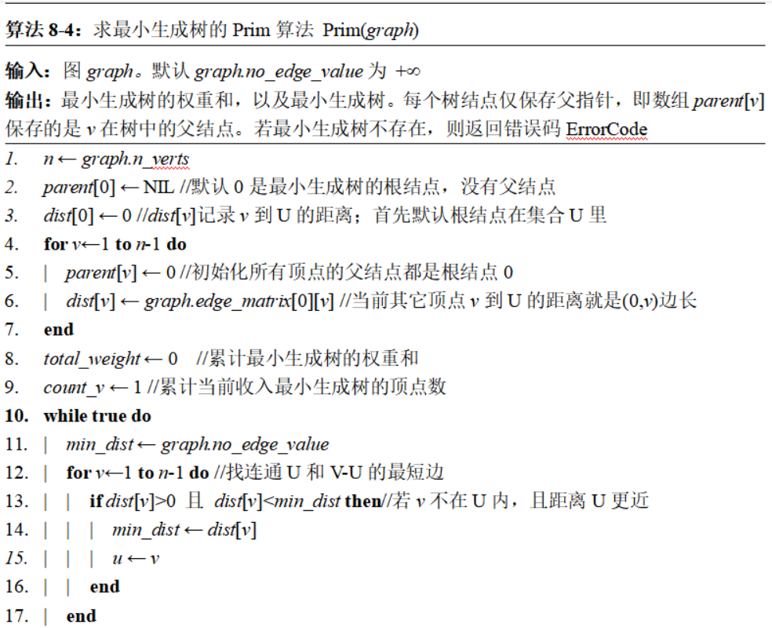
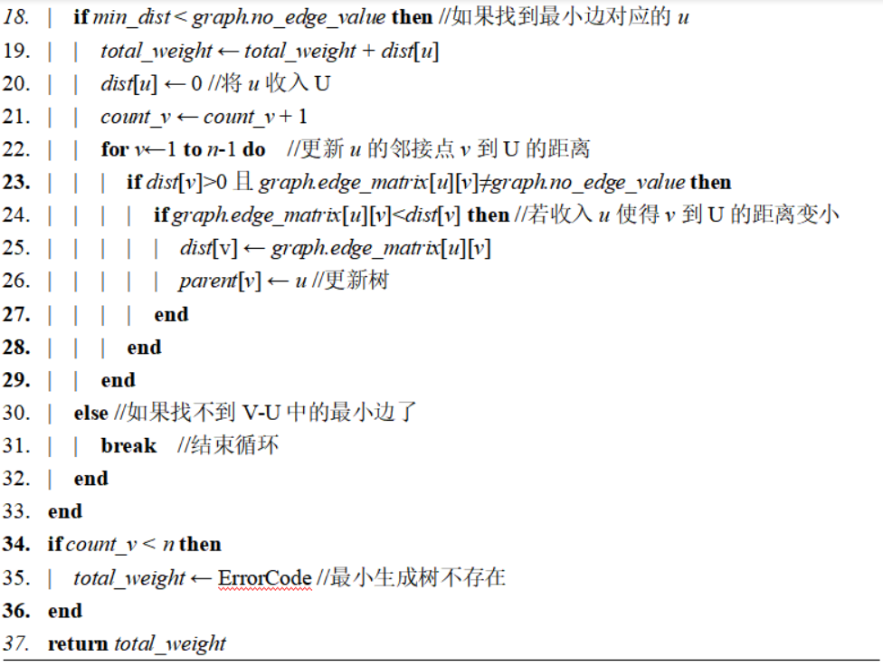
8.3 最小生成树
数据结构
复杂度：采用邻接矩阵存储，不难看出Prim算法时间复杂度为$O({|V|}^{2})$

Slide 26
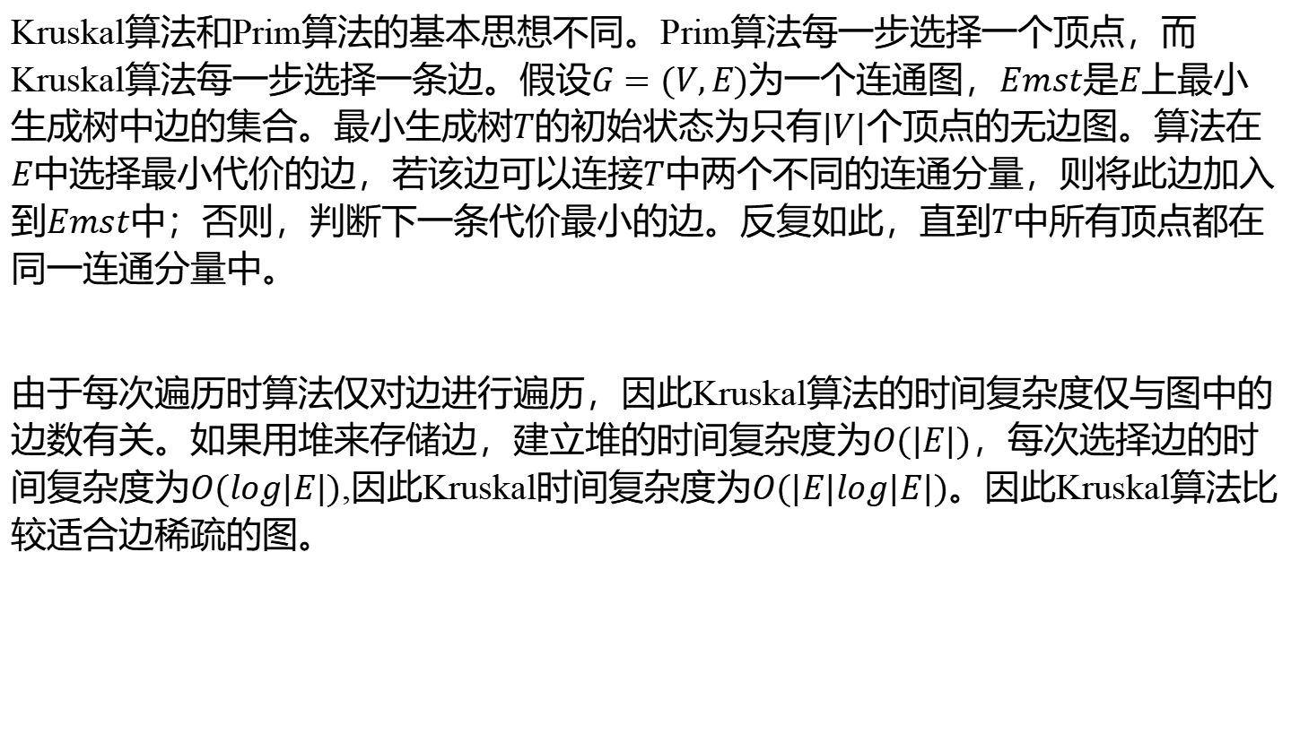
Kruskal算法
8.3 最小生成树
数据结构
Kruskal算法和Prim算法的基本思想不同。Prim算法每一步选择一个顶点，而Kruskal算法每一步选择一条边。假设$G=(V,E)$为一个连通图，$Emst$是$E$上最小生成树中边的集合。最小生成树$T$的初始状态为只有$|V|$个顶点的无边图。算法在$E$中选择最小代价的边，若该边可以连接$T$中两个不同的连通分量，则将此边加入到$Emst$中；否则，判断下一条代价最小的边。反复如此，直到$T$中所有顶点都在同一连通分量中。
由于每次遍历时算法仅对边进行遍历，因此Kruskal算法的时间复杂度仅与图中的边数有关。如果用堆来存储边，建立堆的时间复杂度为$O(|E|)$，每次选择边的时间复杂度为$O(log|E|)$,因此Kruskal时间复杂度为$O(|E|log|E|)$。因此Kruskal算法比较适合边稀疏的图。

Slide 27
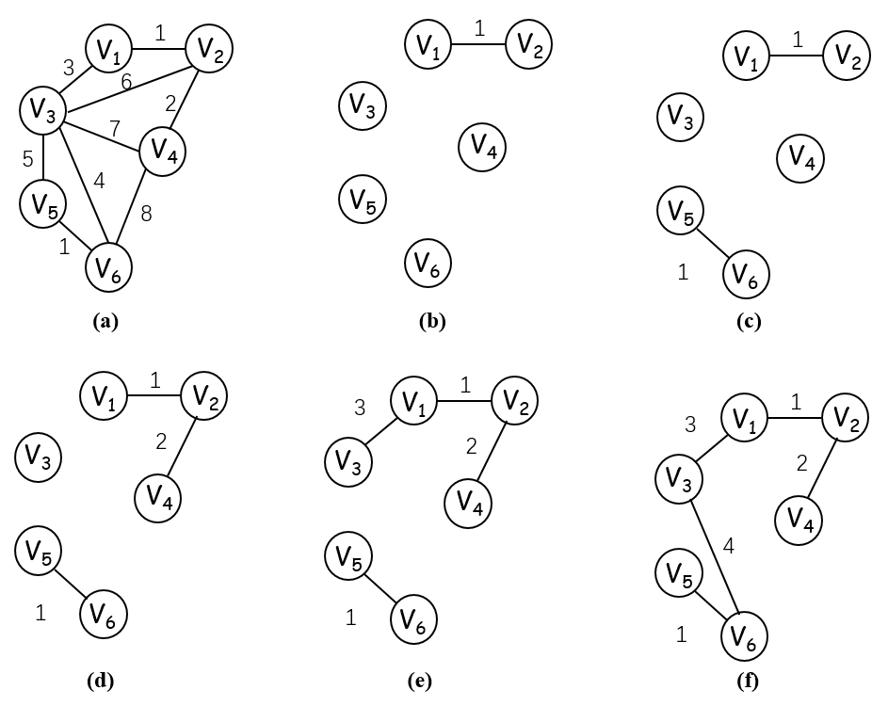
Kruskal算法执行过程
8.3 最小生成树
数据结构

Slide 28
8.4.1 拓扑排序：问题引入
8.4 拓扑排序和关键路径
数据结构
问题：普通高等学校计算机专业本科生的课程安排，某些课程存在先修课，如何确定一个合理的课程学习顺序？
关键：课程学习顺序需要遵循课程之间的先修关系
课程先修关系：
课程名称 | 课程代码 | 先修课程
微积分 | C₀ | 无
线性代数 | C₁ | 无
概率论与数理统计 | C₂ | C_{0，}C₁
程序设计基础 | C₃ | 无
数据结构 | C₄ | C_{0，}C_{1，}C₃
计算机组成原理 | C₅ | C₄
操作系统 | C₆ | C₄
计算机体系结构 | C₇ | C₅

Slide 29
问题建模
8.4 拓扑排序和关键路径
数据结构
使用有向图表示课程关系：将课程视为顶点，将课程间的先修关系视为有向边
课程名称 | 微积分 | 线性代数 | 概率论与数理统计 | 程序设计基础 | 数据结构 | 计算机组成原理 | 操作系统 | 计算机体系结构
课程代码 | C₀ | C₁ | C₂ | C₃ | C₄ | C₅ | C₆ | C₇
先修课程 | 无 | 无 | C_{0，}C₁ | 无 | C_{0，}C_{1，}C₃ | C₄ | C₄ | C₅
C₁
C₂
C₅
C₀
C₇
C₄
C₆
C₃
课程先修关系图

Slide 30
问题建模
8.4 拓扑排序和关键路径
数据结构
有向无环图 不存在环路的有向图称为有向无环图（Directed Acyclic Graph，DAG）。由于课程先修关系不会出现闭环，因此该图一定是有向无环图。
AOV网络 在一个有向图中，如果图中的顶点表示活动，图的有向边表示活动之间的优先关系，则称这样的有向图为AOV网络（Activity On Vertex Network）。
C₁
C₂
C₅
C₀
C₇
C₄
C₆
C₃
课程先修关系图

Slide 31
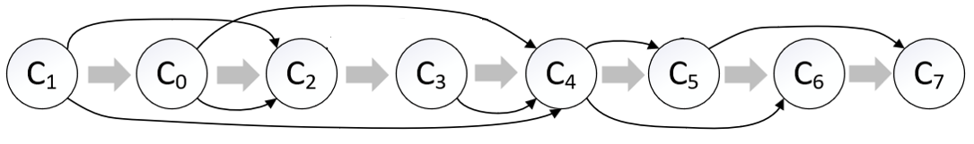
问题求解：拓扑排序
8.4 拓扑排序和关键路径
数据结构
问题分析
在一个合法的课程学习顺序中，每个课程的先修课程必须排在该课程之前。
拓扑序列&拓扑排序
在DAG中，将满足下列条件的顶点序列称为拓扑序列：
（1）每个顶点在序列中出现且仅出现一次；
（2）序列中的每个顶点都不存在边指向其前面的节点。
定理：DAG中一定存在拓扑序列，存在拓扑序列的AOV网络一定是DAG。
将求解拓扑序列的算法称为拓扑排序。
一个合法的课程学习顺序

Slide 32
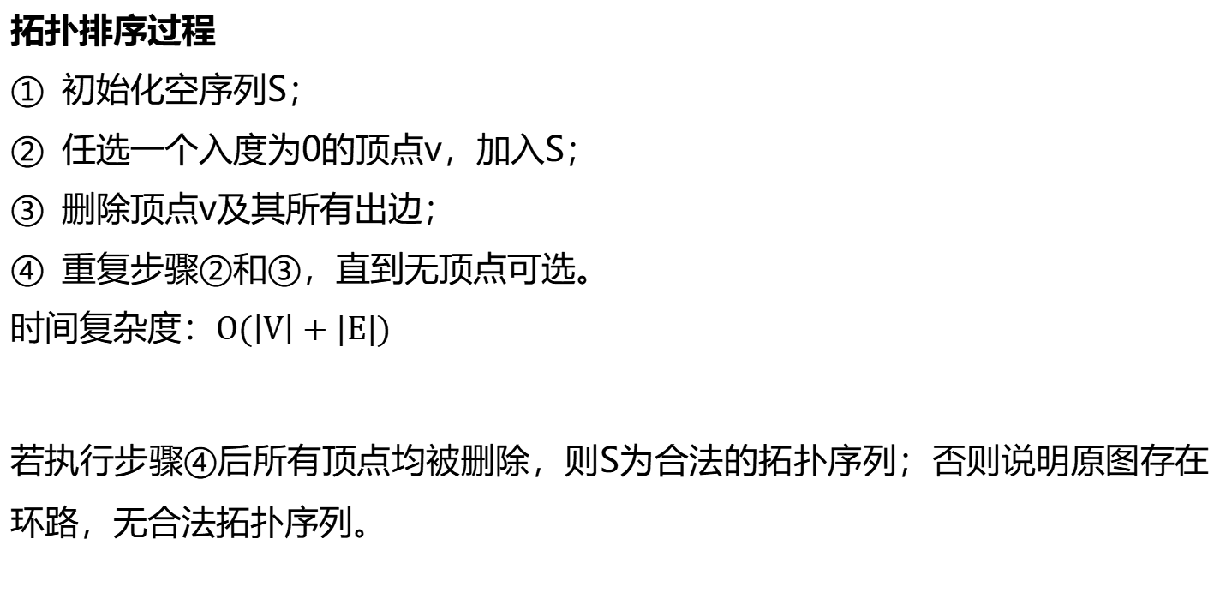
问题求解：拓扑排序
8.4 拓扑排序和关键路径
数据结构
拓扑排序过程
初始化空序列S；
任选一个入度为0的顶点v，加入S；
删除顶点v及其所有出边；
重复步骤②和③，直到无顶点可选。
时间复杂度：$O(\left|V\right|+|E|)$
若执行步骤④后所有顶点均被删除，则S为合法的拓扑序列；否则说明原图存在环路，无合法拓扑序列。
C₂
C₅
C₅
C₇
C₇
C₄
C₄
C₆
C₆
C₅
C₇
C₇
C₇
C₆
C₆

Slide 33
问题求解：拓扑排序算法
8.4 拓扑排序和关键路径
数据结构
拓扑排序算法 TopSort(graph, top_s)
输入：图graph
输出：若存在拓扑排序，则top_s[i]存储拓扑序中第i个顶点，并返回true；否则返回false
while IsEmpty(queue) = false do
| u ← GetFront(queue)
| DeQueue(queue)
| top_s[count_v] ← u
| count_v ← count_v + 1
| for u的每条出边<u,v> do
| | in_degree[v] ← in_degree[v] - 1 //删除<u,v>，故v的入度减1
| | if in_degree[v]=0 then
| | | EnQueue(queue, v)
| | end
| end
end
if count_v=n then
//加入拓扑序列的顶点数为n，说明拓扑排序成功
| return true
else
//否则，说明图中存在环路，不存在拓扑排序
| return false
end
n ← graph.n_verts
count_v ← 0 //记录已经输出的顶点数
InitQueue(queue) //使用队列记录加入拓扑排序的顶点
GetInDegree(graph, in_degree) //获得graph中每个顶点的入度，存入数组in_degree
for v ← 0 to n-1 do
| if in_degree[v]=0 then
| | EnQueue(queue, v)
| end
end

Slide 34
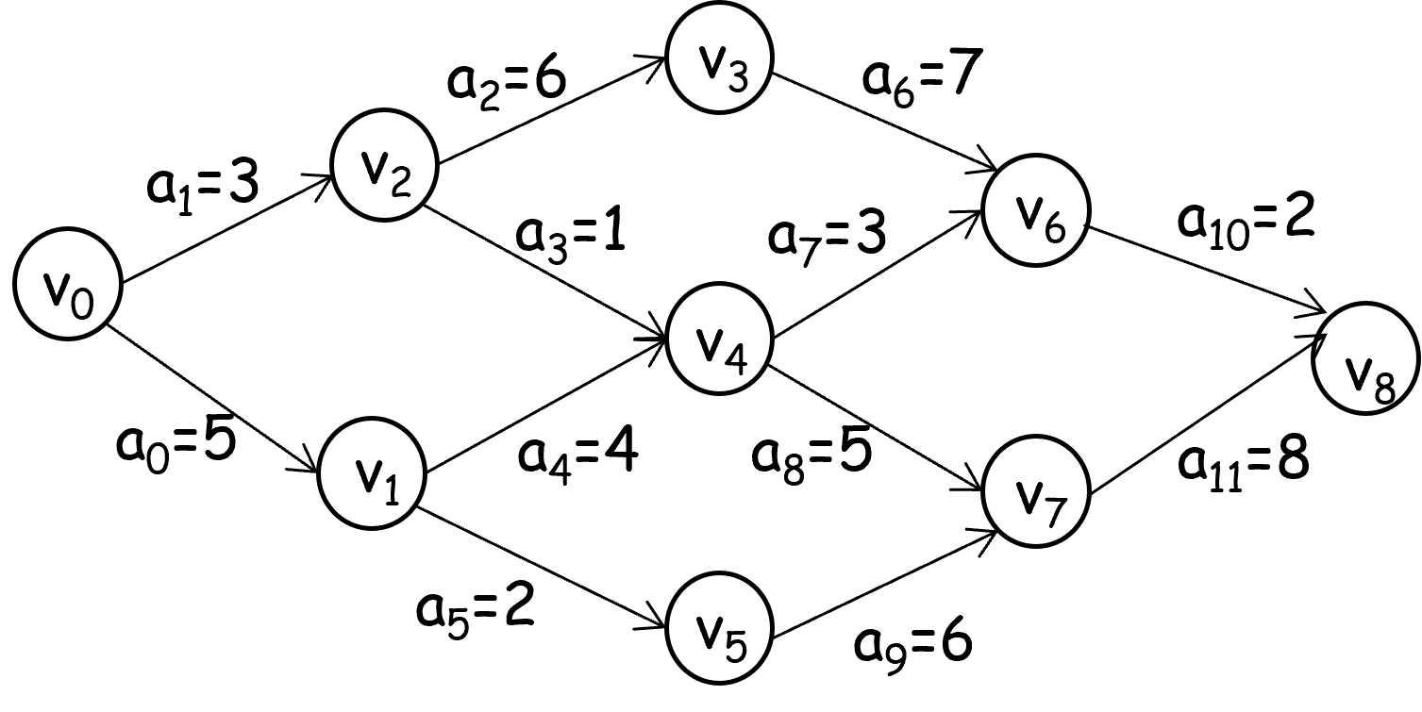
8.4.2 关键路径
8.4 拓扑排序和关键路径
数据结构
AOE网络 将边表示为活动的图称为AOE网络（Activity On Edge Network）。在AOE网中，边表示活动，边上权表示活动进行的时间，而顶点表示事件。
在实际应用中，AOE网络没有环路，且通常只有一个入度为0的起点和一个出度为0的终点。
AOE网络主要能够解决的问题：
计算完成所有活动需要多长时间；
哪些活动是影响进度的关键。
解决上述问题有助于合理规划工程中的活动，提高工程效率。
AOE网络

Slide 35
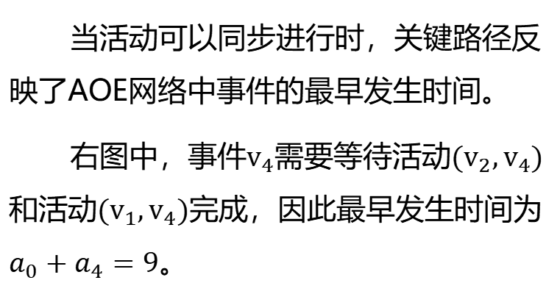
8.4.2 关键路径
8.4 拓扑排序和关键路径
数据结构
关键路径&关键活动 在AOE网络中，将从起点到某点的最长路径称为从起点到该点的关键路径。关键路径上的活动称为关键活动。
当活动可以同步进行时，关键路径反映了AOE网络中事件的最早发生时间。
右图中，事件$v_{4}$需要等待活动$(v_{2},v_{4})$和活动$(v_{1},v_{4})$完成，因此最早发生时间为$a_{0}+a_{4}=9$。
AOE网络中$v_{4}$的关键路径

Slide 36
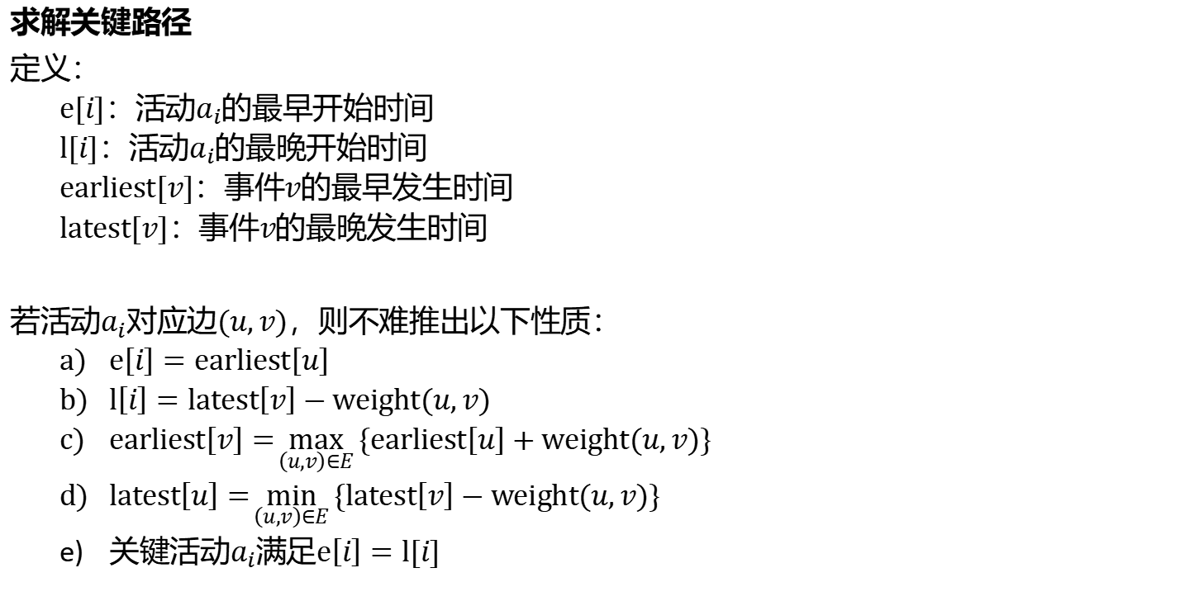
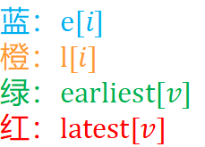
8.4.2 关键路径
8.4 拓扑排序和关键路径
数据结构
求解关键路径
定义：
$e[i]$：活动$a_{i}$的最早开始时间
$l[i]$：活动$a_{i}$的最晚开始时间
$earliest[v]$：事件$v$的最早发生时间
$latest[v]$：事件$v的$最晚发生时间
若活动$a_{i}$对应边$(u,v)$，则不难推出以下性质：
$e\left[i\right]=earliest\left[u\right]$
$l\left[i\right]=latest\left[v\right]−weight(u,v)$
$earliest\left[v\right]=\max_{\left(u,v\right)∈E}{\{earliest\left[u\right]+weight(u,v)\}}$
$latest\left[u\right]=\min_{\left(u,v\right)∈E}{\{latest\left[v\right]−weight(u,v)\}}$
关键活动$a_{i}$满足$e\left[i\right]=l[i]$
蓝：$e[i]$
橙：$l[i]$
绿：$earliest[v]$
红：$latest[v]$

Slide 37
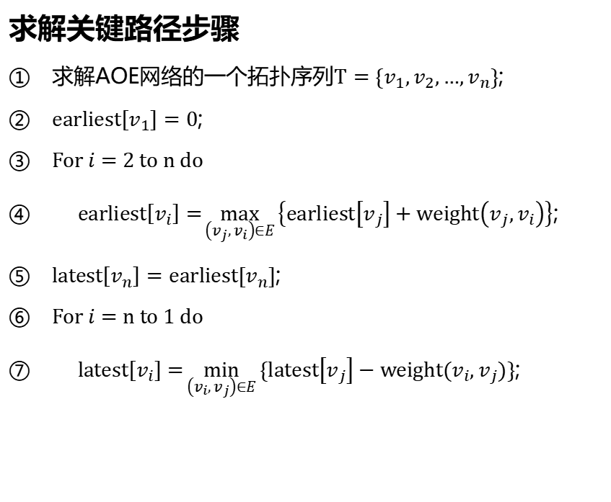
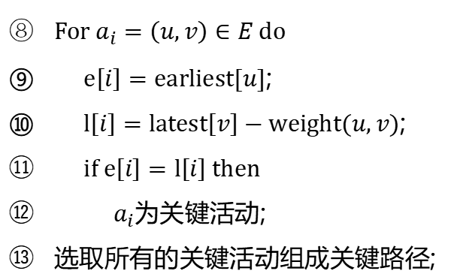
8.4.2 关键路径
8.4 拓扑排序和关键路径
数据结构
求解关键路径步骤
求解AOE网络的一个拓扑序列$T=\{v_{1},v_{2},…,v_{n}\}$;
$earliest\left[v_{1}\right]=0$;
$For i=2 to n do$
$earliest\left[v_{i}\right]=\max_{\left(v_{j},v_{i}\right)∈E}\left\{earliest\left[v_{j}\right]+weight\left(v_{j},v_{i}\right)\right\}$;
$latest\left[v_{n}\right]=earliest[v_{n}]$;
$For i=n to 1 do$
$latest\left[v_{i}\right]=\min_{\left(v_{i},v_{j}\right)∈E}{\{latest\left[v_{j}\right]−weight(v_{i},v_{j})\}}$;
$For a_{i}=\left(u,v\right)∈E do$
$e\left[i\right]=earliest[u]$;
$l\left[i\right]=latest\left[v\right]−weight(u,v)$;
$if e\left[i\right]=l\left[i\right] then$
$a_{i}$为关键活动;
选取所有的关键活动组成关键路径;

Slide 38
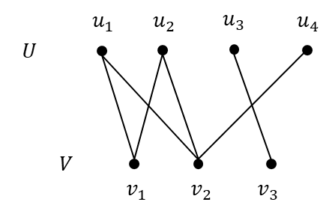
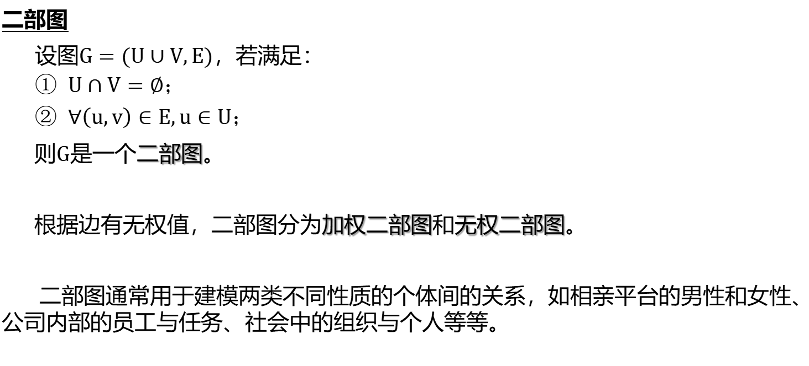
8.5 拓展延伸：二部图
8.5 拓展延伸
数据结构
二部图
设图$G=(U∪V,E)$，若满足：
$U∩V=∅；$
$∀\left(u,v\right)∈E,u∈U$；
则$G$是一个二部图。
根据边有无权值，二部图分为加权二部图和无权二部图。
二部图通常用于建模两类不同性质的个体间的关系，如相亲平台的男性和女性、公司内部的员工与任务、社会中的组织与个人等等。
二部图

Slide 39
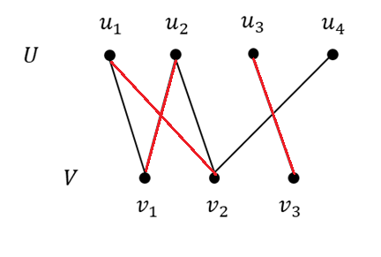
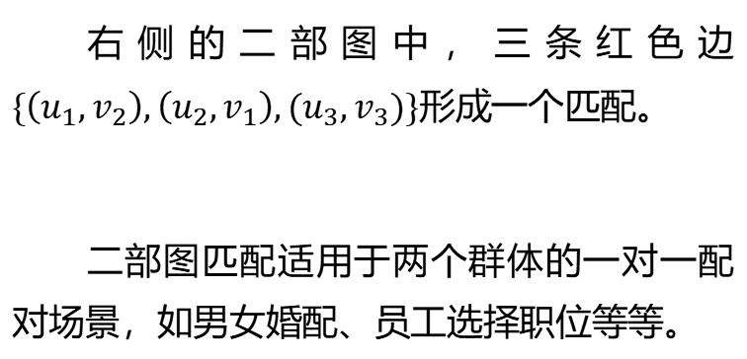
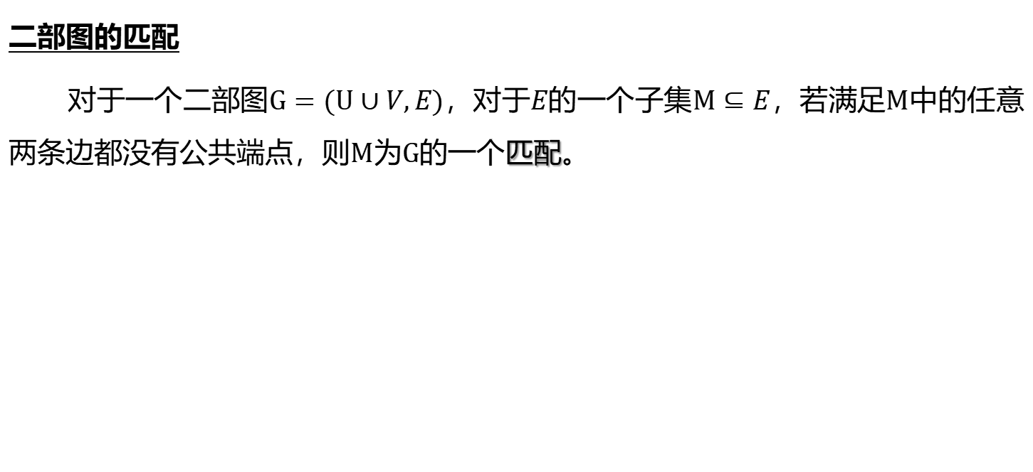
8.5 拓展延伸：二部图
8.5 拓展延伸
数据结构
二部图的匹配
对于一个二部图$G=(U∪V,E)，$对于$E$的一个子集$M⊆E$，若满足$M$中的任意两条边都没有公共端点，则$M为G的$一个匹配。
右侧的二部图中，三条红色边$\{\left(u_{1},v_{2}\right),\left(u_{2},v_{1}\right),(u_{3},v_{3})\}形$成一个匹配。
二部图匹配适用于两个群体的一对一配对场景，如男女婚配、员工选择职位等等。
二部图的匹配

Slide 40
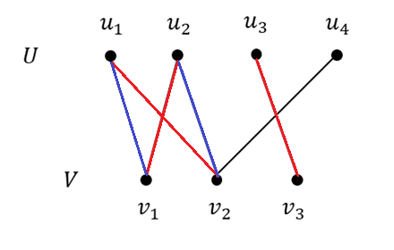
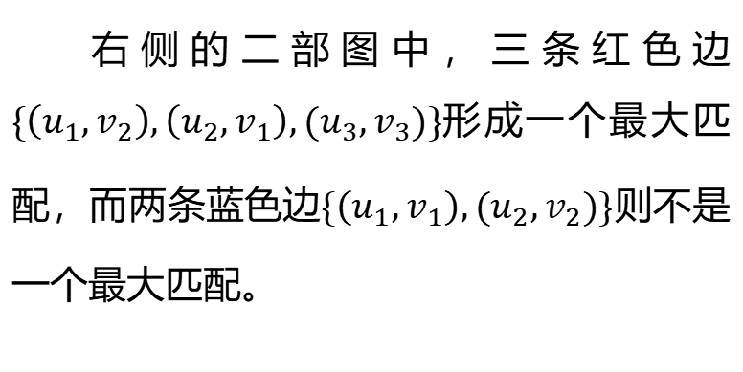
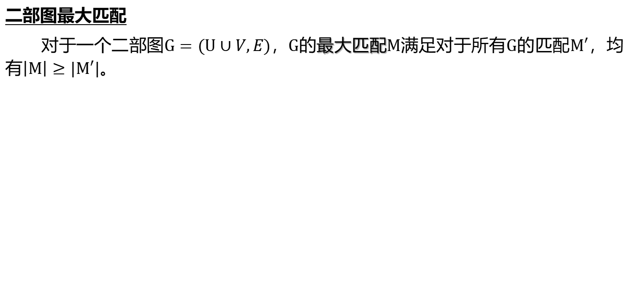
8.5 拓展延伸：二部图
8.5 拓展延伸
数据结构
二部图最大匹配
对于一个二部图$G=(U∪V,E)，G$的最大匹配$M$满足对于所有$G$的匹配$M′$，均有$\left|M\right|≥|M′|$。
右侧的二部图中，三条红色边$\{\left(u_{1},v_{2}\right),\left(u_{2},v_{1}\right),(u_{3},v_{3})\}形$成一个最大匹配，而两条$蓝色边\{\left(u_{1},v_{1}\right),(u_{2},v_{2})\}$则不是一个最大匹配。
二部图的最大匹配不唯一。
二部图的匹配

Slide 41
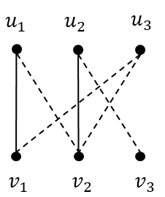
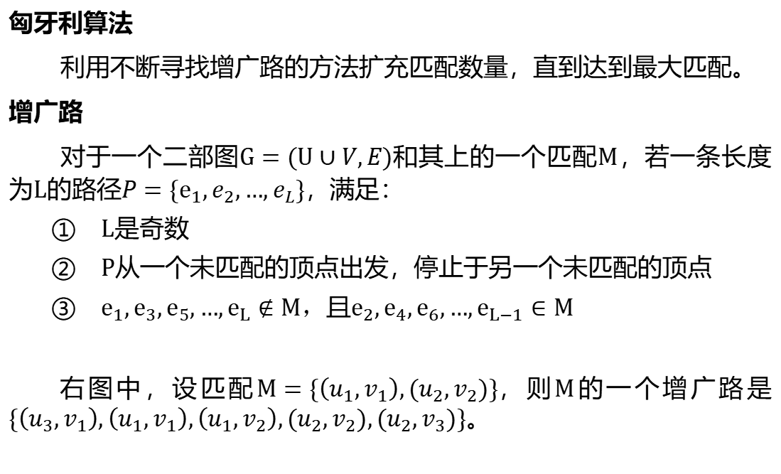
二部图的最大匹配
8.5 拓展延伸
数据结构
匈牙利算法
利用不断寻找增广路的方法扩充匹配数量，直到达到最大匹配。
增广路
对于一个二部图$G=(U∪V,E)$和其上的一个匹配$M$，若一条长度为$L$的路径$P=\{e_{1},e_{2},…,e_{L}\}$，满足：
$L$是奇数
$P从$一个未匹配的顶点出发，停止于另一个未匹配的顶点
$e_{1},e_{3},e_{5},…,e_{L}∉M，$且$e_{2},e_{4},e_{6},…,e_{L−1}∈M$
右图中，设匹配$M=\{\left(u_{1},v_{1}\right),(u_{2},v_{2})\}，$则$M$的一个增广路是$\{\left(u_{3},v_{1}\right),\left(u_{1},v_{1}\right),\left(u_{1},v_{2}\right),(u_{2},v_{2}),(u_{2},v_{3})\}。$
匹配与增广路径

Slide 42
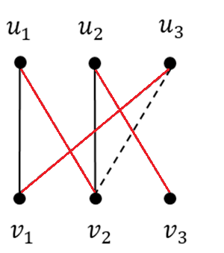
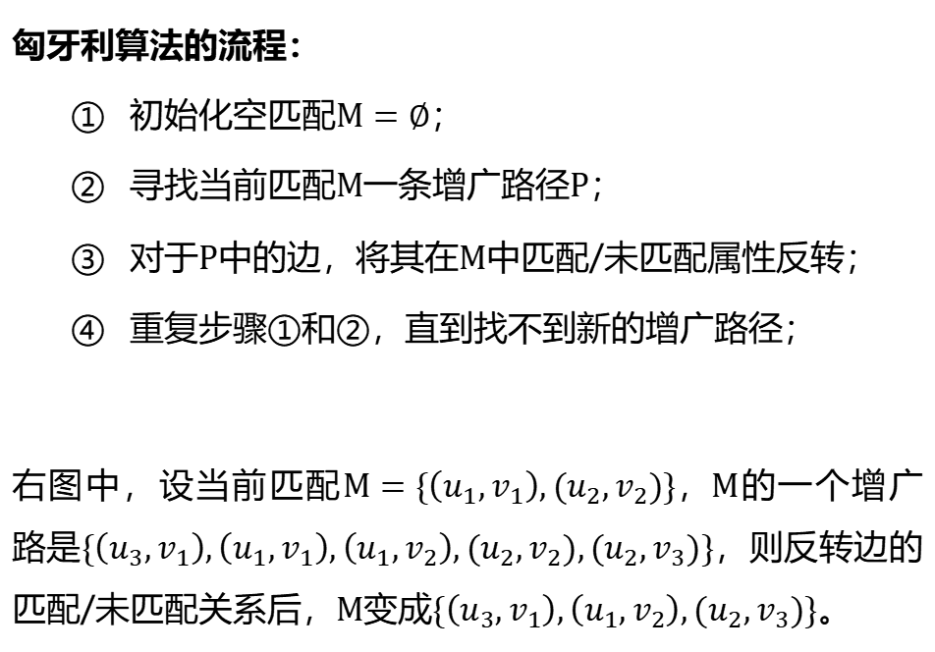
匈牙利算法
8.5 拓展延伸
数据结构
匈牙利算法的流程：
初始化空匹配$M=∅$；
寻找当前匹配$M$一条增广路径$P$；
对于$P中$的边，将其在$M中$匹配/未匹配属性反转；
重复步骤①和②，直到找不到新的增广路径；
右图中，设当前匹配$M=\{\left(u_{1},v_{1}\right),(u_{2},v_{2})\}，M$的一个增广路是$\{\left(u_{3},v_{1}\right),\left(u_{1},v_{1}\right),\left(u_{1},v_{2}\right),(u_{2},v_{2}),(u_{2},v_{3})\}，$则反转边的匹配/未匹配关系后，$M$变成$\{\left(u_{3},v_{1}\right),\left(u_{1},v_{2}\right),(u_{2},v_{3})\}$。
利用增广路径扩充匹配

Slide 43
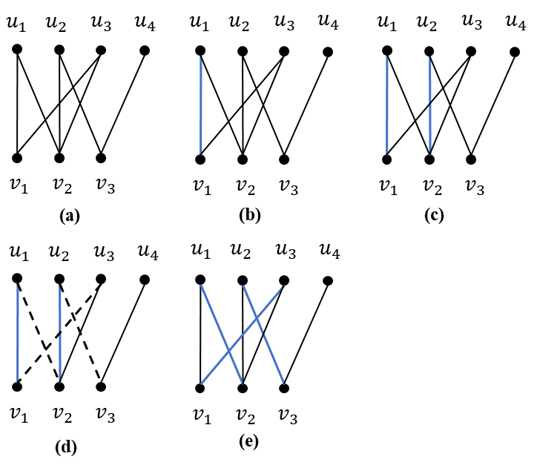
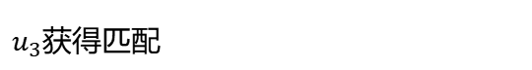
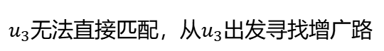
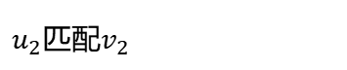

匈牙利算法流程
8.5 拓展延伸
数据结构
原始二部图
$u_{1}$匹配$v_{1}$
$u_{2}$匹配$v_{2}$
$u_{3}无$法直接匹配，从$u_{3}出发$寻找增广路
$u_{3}获得$匹配

Slide 44



8.5 拓展延伸：网络流
8.5 拓展延伸
数据结构
流网络
流网络$G=(V,E)是$一个有向加权图，其有向边的方向表示流的方向，边$(u,v)$的权值$c(u,v)$表示边的容量上限。
流网络包含两个特殊顶点：源点和汇点，一般假设流网络只有一个源点$s$和一个汇点$t$。
网络流
给定流网络$G及其$源点$s和$汇点$t$，网络流为实值函数$f(s,t)$，表示从$s$流入，经过$V−\{s,t\}$中的点，最后从$t流出$的值。
流网络示例，假设沿路径s→1 →2→t流经的流量为5，沿路径s→1→t的流量为3，则它们构成一个$f\left(s,t\right)=8$的网络流

Slide 45

8.5 拓展延伸：网络流
8.5 拓展延伸
数据结构
网络流的性质
对于流网络中的边$(u,v)$，流量实值函数满足$0≤f\left(u,v\right)≤c(u,v)$；
$f(s,t)等于$流出$s$的流大小，即$f\left(s,t\right)=\sum_{\left(s,v\right)∈E}{f(s,v)}−\sum_{\left(v,s\right)∈E}{f(v,s)}$；
$f(s,t)等于从t$流出的流大小，即$f\left(s,t\right)=\sum_{\left(v,t\right)∈E}{f(v,t)}−\sum_{\left(t,v\right)∈E}{f(t,v)}$；
对于每条边$(u,v)$，输出的流量等于输入的流量，即$\sum_{\left(w,u\right)∈E}{f(w,u)}=\sum_{\left(v,w\right)∈E}{f(v,w)}$。
直观上，性质①限制了边的流量不能超过容量，性质②和③规定网络流的大小等于从s流入的流量和从t流出的流量，性质④规定边的流入和流出流量守恒。

Slide 46


最大流与最小割
8.5 拓展延伸
数据结构
最大流 流网络$G$中流量最大的网络流称为$G的$最大流。
割（边割集） 流网络$G$中，一个割$F$是一个边的集合，从$G中$删除$F包含$的所有边后，图变得不连通。割的权值是割中包含所有边的容量上限之和。
最小割 给点具有源点$s和汇点t$的流网络，其最小割是指使得$s$和$t$不连通的所有边割集中具有最小权值的边割集。
割示例，红色边构成权值为11的边割集，蓝色边构成权值为10的边割集

Slide 47


最大流与最小割
8.5 拓展延伸
数据结构
引理 设$C$是流网络$G上$的最小割，其权值为$c$，则对任意流$f$有$f≤c。$
证明：假设流$f>c$，说明除了最小割，还存在额外的路径使得流从$s流向t$，与$s$和$t$不连通矛盾。
最大流最小割定理 对于任意流网络$G，$其最大流等于最小割。
最小割示例，蓝色边构成权值为10的最小割，该流网络的最大流也为10

Slide 48
网络流例题
8.5 拓展延伸
数据结构
例题 在中超足球联赛中，假设当前胜率排在前4的四支球队为广州恒大、北京国安、山东鲁能、上海申花。他们的胜负场数，以及还未完成的比赛场数如下表所示。如何判断某支队伍（如山东鲁能）是否还有夺冠的可能？
例如，山东鲁能若在剩余的7场比赛中全胜，而广州恒大在剩余的7场比赛中全败，则山东鲁能仍然有夺冠的可能。
球队 | 胜 | 负 | 余 | 广州恒大 | 北京国安 | 上海申花 | 山东鲁能
广州恒大 | 24 | 10 | 7 | 0 | 2 | 2 | 3
北京国安 | 22 | 12 | 7 | 2 | 0 | 3 | 2
上海申花 | 19 | 16 | 7 | 2 | 3 | 0 | 2
山东鲁能 | 18 | 17 | 7 | 3 | 2 | 2 | 0

Slide 49

网络流例题：问题建模
8.5 拓展延伸
数据结构
$w(i)$：队伍$i$已经取得胜利的比赛场数
$g(i)$：队伍$i$剩余的比赛场数
$g(i,j)$：队伍$i$和队伍$j$剩余的比赛场数
$x(i,j)$：队伍$i$和队伍$j在$剩余的$g(i,j)$场比赛中，队伍$i$获胜的次数
令$T$代表全体队伍，则队伍$k$可能夺冠的条件是：
$$∀i∈T−\left\{k\right\}, w\left(k\right)+g\left(k\right)≥w\left(i\right)+\sum_{j∈T−\{k\}}{x(i,j)}$$
上述不等式假设队伍$k$在接下来的比赛中全部获胜，此时问题转化为：能否寻找一种$x(i,j)$的赋值方案，使得上述不等式成立。

Slide 50

网络流例题：问题建模
8.5 拓展延伸
数据结构
令$T$代表全体队伍，则队伍$k$可能夺冠的条件是：
$$∀i∈T−\left\{k\right\}, w\left(k\right)+g\left(k\right)≥w\left(i\right)+\sum_{j∈T−\{k\}}{x(i,j)}$$
注意上述不等式中，$w(k)$和$g(k)$为常量，$i$和$x(i,j)$为变量，即队伍$i$的获胜场数和队伍$i$胜队伍$j$的场数。利用网络流建模该不等式：对于每个$i∈T−\{k\}$和每个$\left(i,j\right)(i<j∧i,j∈T−\{k\})$建立顶点，并按照以下方式建边：
建立汇点$t，$并建立从顶点$i到$汇点$t$的有向边，容量为$w\left(k\right)+g\left(k\right)−w(i)；$
建立源点$s，$并建立从源点$s$到顶点$x(i,j)$的有向边，容量为$g(i,j)$；
建立从顶点$x(i,j)$向顶点$i$和顶点$j的$两条有向边，容量均为$g(i,j)$。

Slide 51


网络流例题：问题建模
8.5 拓展延伸
数据结构
球队/编号 | 胜 | 负 | 余 | 广州恒大 | 北京国安 | 上海申花 | 山东鲁能
广州恒大/1 | 24 | 10 | 7 | 0 | 2 | 2 | 3
北京国安/2 | 22 | 12 | 7 | 2 | 0 | 3 | 2
上海申花/3 | 19 | 16 | 7 | 2 | 3 | 0 | 2
山东鲁能/4 | 18 | 17 | 7 | 3 | 2 | 2 | 0
$$g\left(1,2\right)=2$$
$$g\left(1,3\right)=2$$
$$g\left(2,3\right)=3$$
$$w\left(4\right)+g\left(4\right)−w\left(1\right)=1$$
$$w\left(4\right)+g\left(4\right)−w\left(2\right)=3$$
$$w\left(4\right)+g\left(4\right)−w\left(3\right)=6$$

Slide 52



网络流例题：问题求解
8.5 拓展延伸
数据结构
当流网络的最大流为$\sum_{i,j∈T−\left\{k\right\}∧i<j}{g(i,j)}，即$从源点$s$到每个顶点$(i,j)$的边的流量填满，代表比赛能够全部进行，且能够满足上述不等式限制，即队伍$k$是有可能夺冠的。否则，比赛无法全部进行，说明队伍$k$一定不可能夺冠。
上述例题的一种可能解，其中从$s$到$(i,j)$的边的容量代表队伍$i$和$j$的比赛场数；从$(i,j)$到$i$（$j$）的边的容量代表在队伍$i$和$j$的比赛中，队伍$i$（$j$）获胜的场数；从$i$到$t$的边的容量代表在剩余比赛中$i$总共获胜的次数。该网络流实际上给出了队伍$4夺冠$的前提下剩余比赛的一种可能的胜负情况。

Slide 53

8.6 应用场景：图计算
8.6 应用场景：图计算
数据结构
金融领域、人际关系、分子拓扑结构、大脑神经元链接等图数据中蕴含着丰富的信息，利用图计算能够挖掘这些图数据中隐含的价值。
金融数据挖掘中，金融图数据包含数十亿级节点和边，顶点和边反映不同类型的实体和关系。
传统数据分析和挖掘技术通常从个体（企业、个人、金融机构等）出发，分析个体间的差异；
图计算技术从个体间的关联出发，分析个体之间存在的经济行为关系。
金融风险管理中，图计算可以分析金融市场中的复杂关系和相互影响，识别潜在的风险因素。通过构建金融关联网络，包括企业、个人和资产之间的关系，可以发现系统性风险和连锁反应。通过图计算的路径分析和传播模型，可以提前预测和评估风险的传播路径和影响范围，帮助金融机构制定有效的风险管理策略。

Slide 54
8.7 小结
8.7 小结
数据结构
本章主要介绍了图在实际应用中的几种经典算法：
最短路径：重点介绍了两个常用的算法：求单源最短路径的Dijkstra算法和求所有顶点之间的最短路径的Floyd算法。讨论了单源最短路径中的一些特例，包括非加权图、含有负权值的图和无环图；
最小生成树：介绍了最小生成树的概念，以及寻找最小生成树的两个经典算法：Kruskal算法和Prim算法；
拓扑排序：介绍了有向无环图（DAG）、AOV网络和AOE网络的概念、拓扑排序算法、关键路径和关键活动的求解方法；
二部图及匹配：介绍了二部图的概念及二部图的匹配，以及求解二部图最大匹配常用的匈牙利算法；
网络流：介绍了流网络和网络流的概念和性质，介绍了最大流最小割定理，并通过例题介绍网络流建模的方法。

Slide 55

101
Notes:
结语

